Slide 1




POO
PROGRAMACIÓN ORIENTADA A OBJETOS
Objeto 1
CLASE
Objeto 2
Objeto 3

Slide 2
CLASE
Es una plantilla (expresada en un bloque de código) que define las características y el comportamiento (que puede hacer) un objeto de la realidad.
OBJETO | instancia | ejemplar
Es un ejemplar creado a partir de una clase (plantilla o plano), se pueden crear múltiples objetos a partir de una misma clase. Cada objeto tiene todas las características y métodos de la clase a partir del cual fue generado.

Slide 3
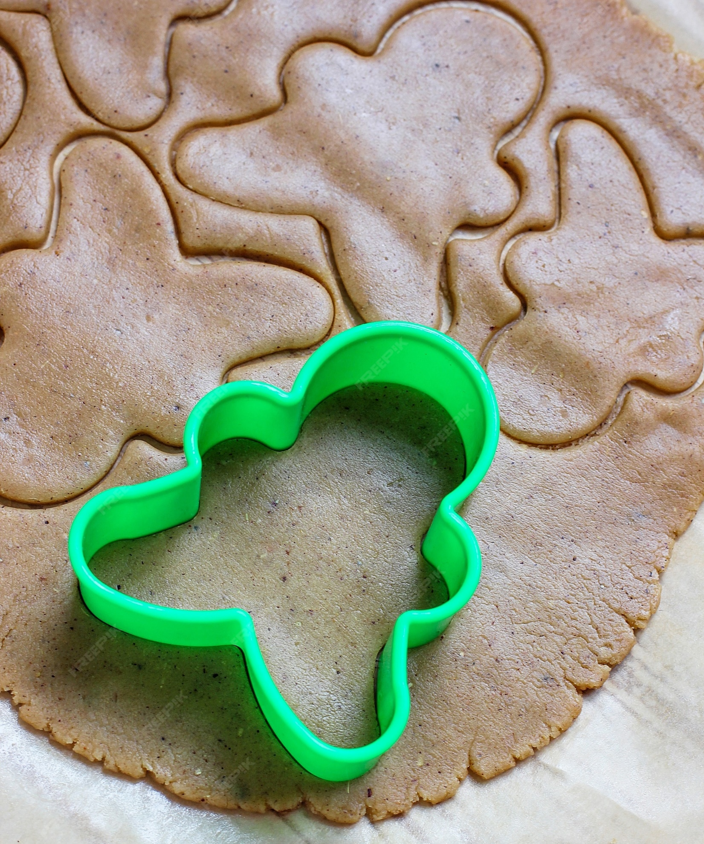

Slide 4
CLASE: Automóvil
Atributos | Propiedades| características
Color
MÉTODOS | FUNCIONALIDADES (LO QUE PUEDE HACER)
Encender
Altura
ESTA_ENCENDIDO
Acelerar
Frenar
modelo

Slide 5

Objeto 1
Objeto 2
CLASE
Objeto 3
Objeto 4

Slide 6
encapsulamiento
Este concepto implica la capacidad de las clases de ocultar sus detalles o funcionalidades internas y exponer (poner a disposición) solo lo realmente necesario.
CONSTRUCTOR
Es un método (función) especial que se define dentro de la clase y se ejecuta automáticamente cuando creamos un objeto o instancia, se pueden realizar múltiples tareas dentro de un constructor.
herencia
Permite que una clase herede (reutilice) propiedades y métodos de otra clase. La clase que hereda se llama hija (o derivada) y la clase de la cual se hereda se llama padre (o base).

